Slide 1
Муниципальное дошкольное образовательное бюджетное учреждение
центр развития ребенка – детский сад № 118 «Исток» города Сочи
Методическое обеспечение формирования
этнокультурных представлений
у дошкольников
Отчет о реализации проекта
краевой инновационной площадки за 2021-2023 гг.

Slide 2
Цель проекта:
Обеспечить педагогов дошкольных образовательных организаций Краснодарского края качественными программно-методическими, учебно-методическими и дидактическими материалами, способствующими формированию у дошкольников этнокультурных представлений о народах Причерноморья Кубани.

Slide 3
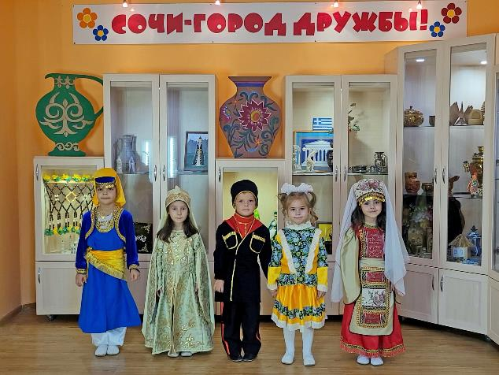
Инновационность проекта:
Методическое обеспечение формирования у дошкольников этнокультурных представлений разрабатывалось
с учетом этнокультурного контекста г. Сочи,
в соответствии с принципом диалога культур.

Slide 4
Парциальная программа «Дошколятам об этномире народов Причерноморья Кубани»
Элементы этнокультуры каждого раздела программы:
люди – носители культуры,
промыслы,
жилище, костюм,
орнамент, узор, украшение,
сказки, пословицы,
подвижные игры,
праздники и обряды,
традиции,
кухня.
Разделы программы:
«Россия – Родина моя»,
«Кубанские казаки»,
«Амшенские армяне»,
«Причерноморские адыги»,
«Понтийские греки».

Slide 5
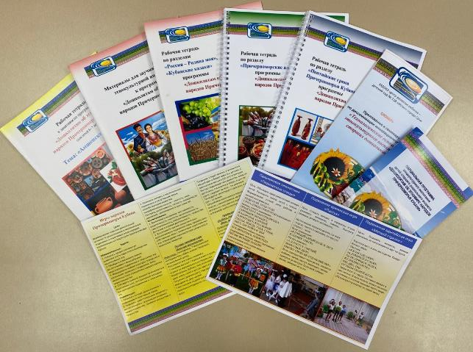
УМК к парциальной программе «Дошколятам об этномире народов Причерноморья Кубани»
Календарно-тематическое планирование,
Конспекты занятий с презентациями,
Рабочие тетради,
Учебно-методическое пособие «Материалы для заучивания детьми этнокультурной информации»,
Учебно-методические пособия: «Казачий уклад», «Традиции адыгов-шапсугов», «Мир амшенских армян», «Образ жизни понтийских греков»,
Хрестоматия «Сказки народов Причерноморья Кубани»,
Альбомы для рассматривания,
Альбомы для раскрашивания,
Учебное пособие «Алфавиты народов Причерноморья Кубани»,
Этнографический словарик,
Дидактические демонстрационные наборы;
Электронный образовательный и видео ресурсы.

Slide 6
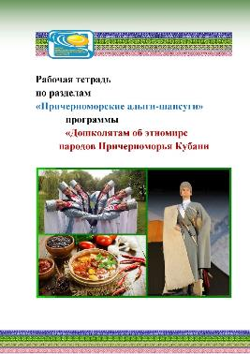
Разработаны и опубликованы 4 рабочие тетради
к программе
«Дошколятам об этномире Причерноморья Кубани»

Slide 7
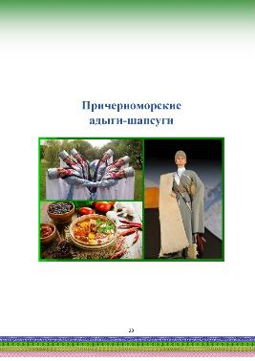
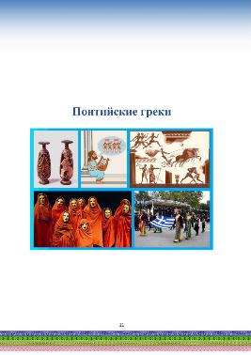
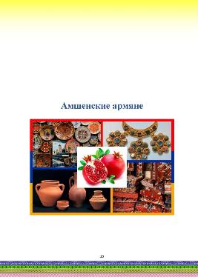
Разработано и опубликовано учебно-методическое пособие
«Материалы для заучивания детьми
этнокультурной информации»

Slide 8
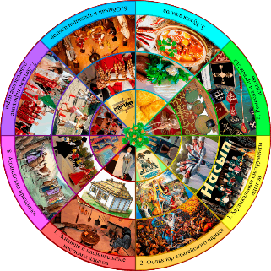
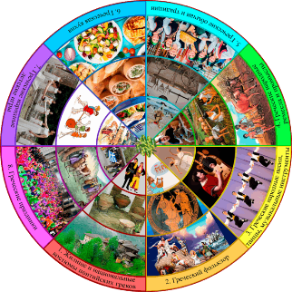
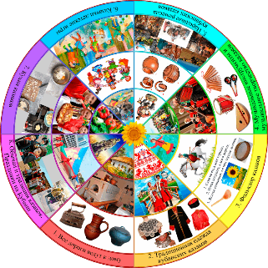
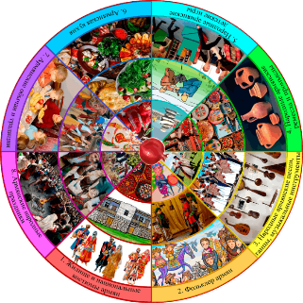
«Казачий уклад», «Традиции адыгов-шапсугов», «Мир амшенских армян», «Образ жизни понтийских греков»
Игровые учебно-методические пособия

Slide 10
Дидактические наборы для изучения этноарнаментов

Slide 11
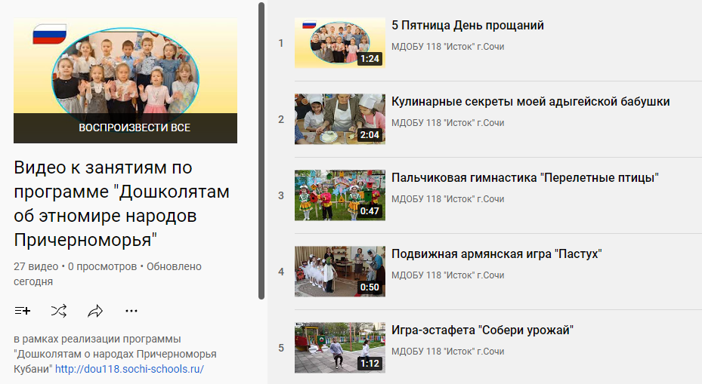
Разработан видеоресурс

Slide 12
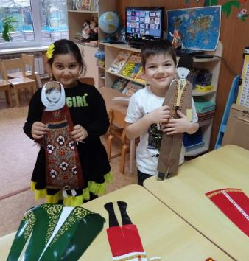
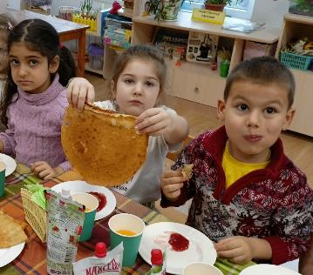
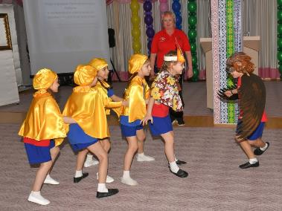
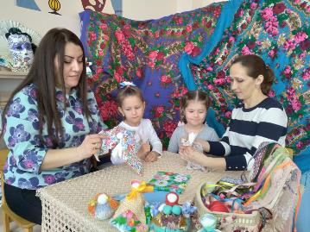
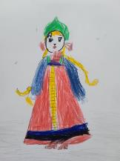
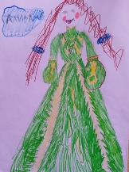
Этнокультурное воспитание
режимные моменты
образовательная деятельность
взаимодействие с родителями
самостоятельная деятельность

Slide 13
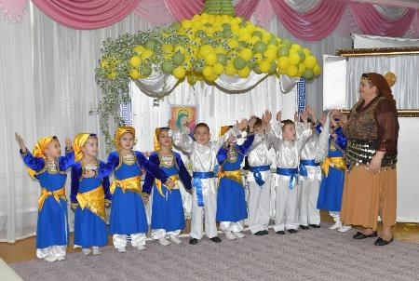
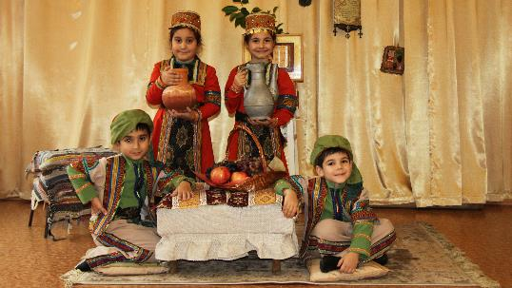
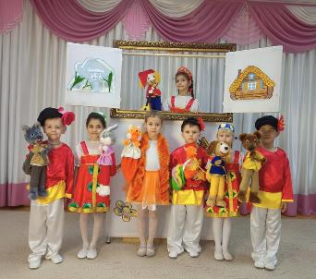
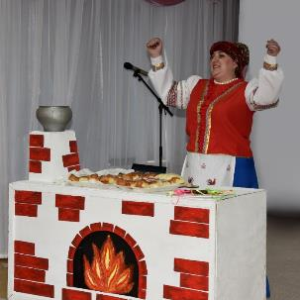
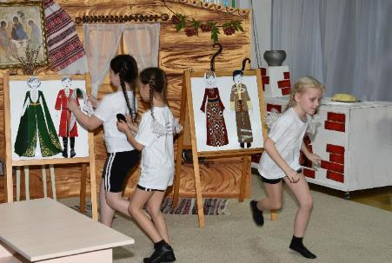
Занятие – основная форма образовательной деятельности

Slide 14
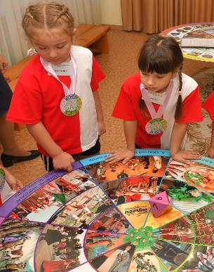
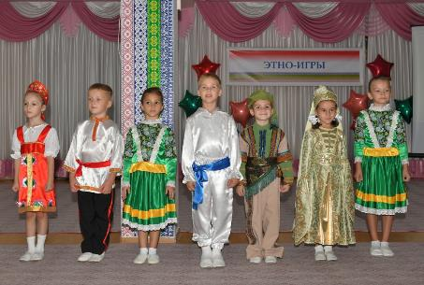
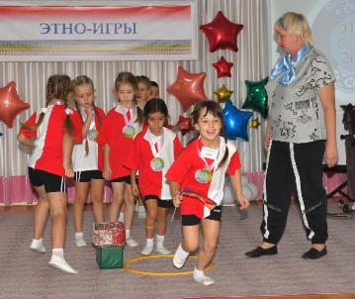
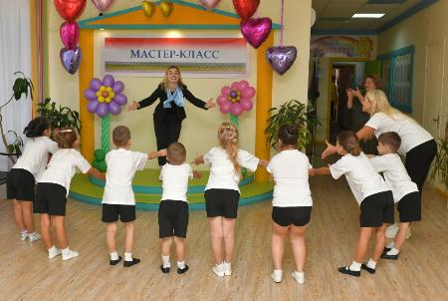
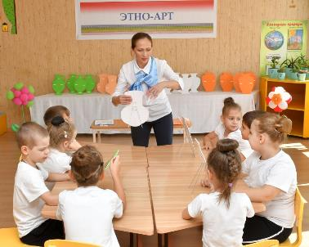

Slide 15
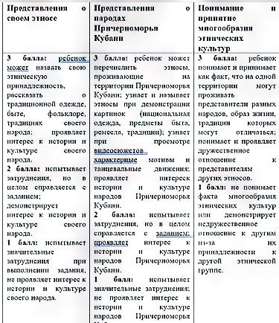

Slide 16
Сравнительная диагностика
Уровень сформированности
у старших дошкольников этнокультурных представлений

Slide 17
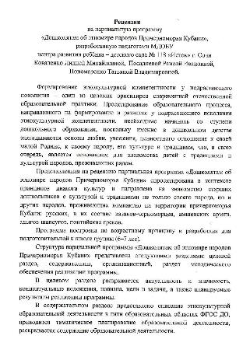
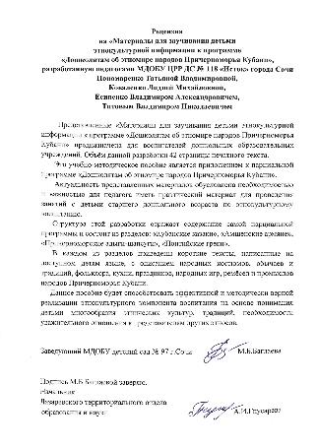
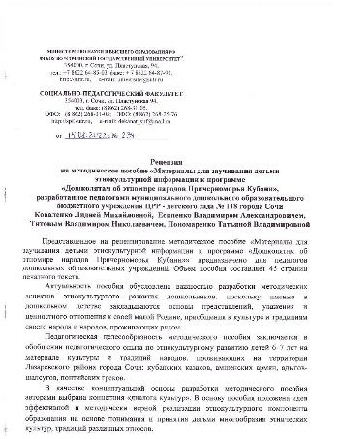
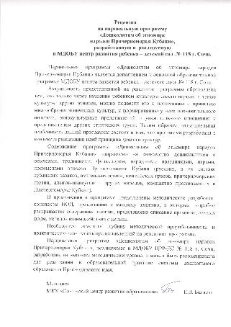
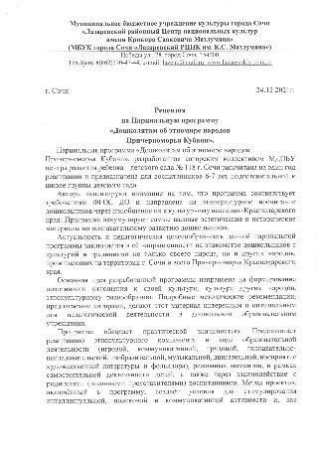
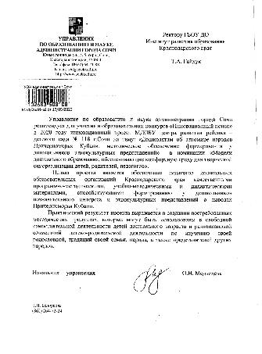
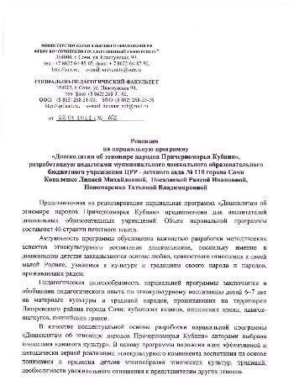
Рецензии на разработанное методическое обеспечение

Slide 18
Апробация и диссеминация результатов
деятельности КИП
в образовательных организациях г.Сочи
(на основе сетевого взаимодействия)

Slide 19
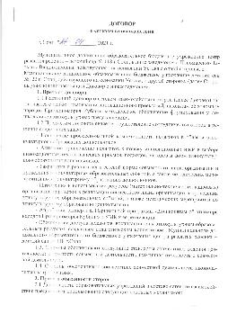
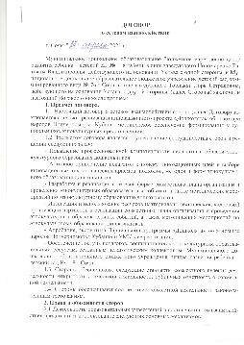
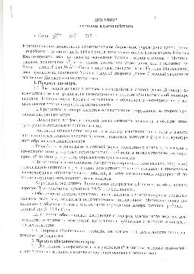
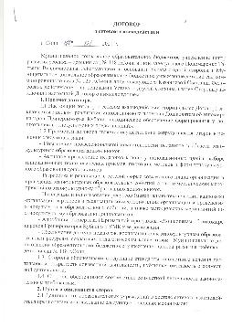
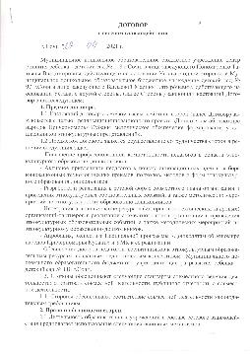
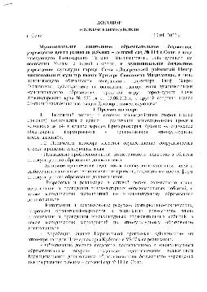
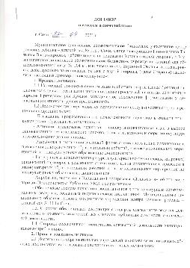
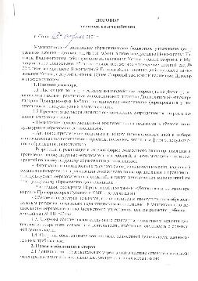
Создана методическая сеть по экспертизе и апробации Парциальной программы «Дошколятам об этномире народов Причерноморья Кубани», а также УМК к реализации парциальной программы, в которую вошли 27 дошкольных образовательных организаций, а также руководители этнокультурных центров.

Slide 20
Работа методической сети «Этнокультурное воспитание дошкольников»
Сетевые методические события
«Презентация инновационного проекта» (Лазаревский центр национальных культур 19.11.2021г.), «Этнокультурное воспитание дошкольников» (заседание круглого стола для родителей воспитанников МДОБУ № 118 города Сочи (29.09.2021 г.)
Семинар по диссеминации инновационного опыта «Формирование у дошкольников этнокультурных представлений: организационно-технологическое обеспечение» (28.01.2022)
Семинар «Этнокультурное воспитание дошкольников: проблемы, пути решения» в рамках проекта «Взаимообучение городов» (ноябрь, 2022)
Муниципальный конкурс среди дошкольных образовательных организаций муниципального образования городской округ город-курорт Сочи Краснодарского края «Этнокультурный уголок в ДОУ» (19 мая 2023 года)
Фестиваль-конкурс «Лучшие муниципальные образовательные практики приобщения детей дошкольного возраста к культуре народов, проживающих в Причерноморье Краснодарского края» (10 сентября – 10 октября 2023 г.)
Презентационная площадка «Учебно-методический комплект к парциальной программе «Дошколятам об этномире Причерноморья Кубани» (октябрь 2023 г.)
Казачий круг «Нескучная жизнь казачат» «Этнокультурное воспитание дошкольников в поликультурном регионе» совместно с ИРО (ноябрь 2023 г.)

Slide 21
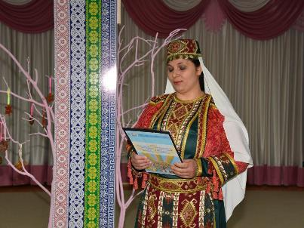
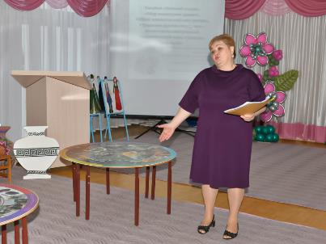
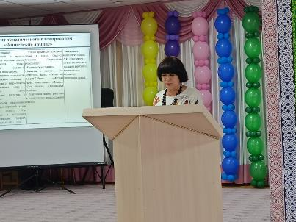
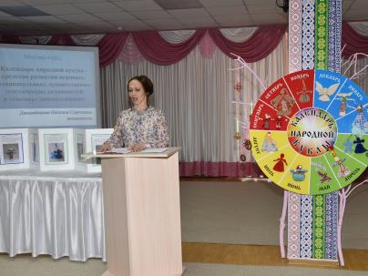
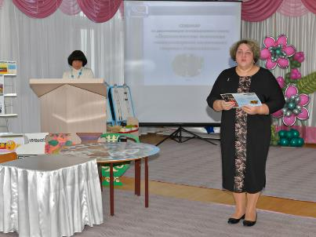

Slide 22
Работа методической сети «Этнокультурное воспитание дошкольников»
Сетевые образовательные события
Городской очный конкурс среди дошкольных образовательных организаций города Сочи «ЭТНОЁЛКА-2022» (19.01.2022)
Открытое занятие в подготовительной группе (воспитатель Р. Х. Демко), посвященного культуре казачества Причерноморья с участием воспитанников детского сада №111 г. Сочи (21.04.2022)
Районный слет дошкольников «Этнослет-2022» (07.10.2022)
Муниципальный конкурс «Новогодний арт-объект в этностиле» (28.12.22)

Slide 23
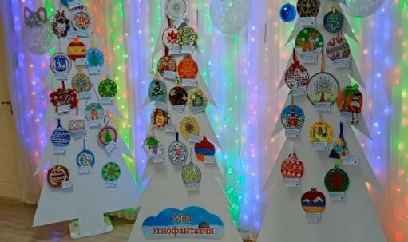
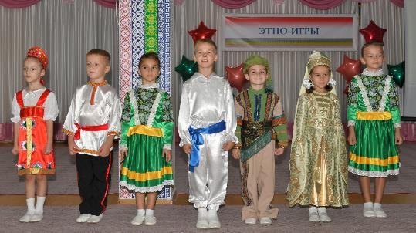
Городской очный конкурс
среди дошкольных образовательных организаций города Сочи
«ЭТНОЁЛКА-2022»
Районный слет
этнокоманд дошкольников города Сочи
Городской конкурс
среди дошкольных образовательных организаций города Сочи
«Новогодний арт-объект в этностиле»

Slide 24
Публикации
Пономаренко Т. В. Формирование у детей дошкольного возраста этнокультурных представлений в рамках реализации парциальной программы «дошколятам об этномире Причерноморья Кубани» //приоритетные направления развития науки и образования. – 2021. – С. 189-191.
Пономаренко Т.В. Малышам об этномире // Педагогический вестник Кубани. – 2022. – №1. – С.40-41
Пономаренко Т. В., Голавская Н. И. Технологическое обеспечение этнокультурного воспитания дошкольников // Педагогические науки: актуальные вопросы теории и практики. – 2023. – С. 45-47.
Пономаренко Т.В., Тулупова Г.С. Этнокультурное воспитание дошкольников // Кубанская школа. - № 4 (72) 2023 г.

Slide 25
Участие с диссеминацией опыта формирования у дошкольников этнокультурных представлений:
- Климкова Е.П. «Игры народов Причерноморья(мастер-класс)» (участие в районном семинаре «Модернизация физкультурно-оздоровительной работы в ДОО в контексте ФГОС ДО», ДОУ 111, 27.04.2022 г.);
- Пономаренко Т.В. «Наставническая практика в реализации этнокультурного компонента в образовательном процессе ДОО» (участие в краевом семинаре «Этнокультурные традиции в духовно-нравственном воспитании дошкольников», ИРО, 06.05.2022 г.)»;
Пономаренко Т.В. выступление во всероссийском семинаре по теме «Этнокультурный аспект в дошкольном образовании» (сентябрь 2022 г.).
Городской конкурс «Рука в руке», посвященный 105-летию системы дополнительного образования России и Году педагога и наставника (2023 г.)
Городской конкурс «Волшебный мир театра» среди воспитанников дошкольных образовательных организаций муниципального образования городской округ город-курорт Сочи Краснодарского края (2023 г.)
Городской конкурс среди дошкольных образовательных организаций муниципального образования городской округ город-курорт Сочи Краснодарского края «Этнокультурный уголок в ДОУ» (2023 г.)
Городской детский спортивный конкурс «Серпантин народных подвижных игр» для воспитанников дошкольных образовательных организаций города Сочи (2023 г.)
Городской этнический фестиваль-конкурс детского творчества «Моя Родина» (2023 г.)

Slide 26
Муниципальное дошкольное образовательное бюджетное учреждение
центр развития ребенка – детский сад № 118 «Исток» города Сочи
Методическое обеспечение формирования
этнокультурных представлений
у дошкольников
Отчет о реализации проекта
краевой инновационной площадки за 2021-2023 гг.

Slide 27
Наши контакты:
354200, г. Сочи, пос. Лазаревское,
ул. Партизанская,16
МДОБУ центр развития ребенка –
детский сад №118 «Исток» города Сочи
Заведующий
Пономаренко Татьяна Владимировна
тел.-факс: 8-8622-70-25-07
Адрес сайта http://dou118.sochi-schools.ru/
канал в Телеграмм https://t.me/mdoby118
группа ВКонтакте https://vk.com/mdobu118
группа в Одноклассниках https://ok.ru/group/70000001288786
канал на rutube https://rutube.ru/channel/16034925/

